Slide 1
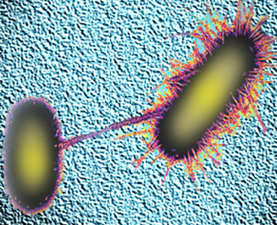
מיקרואורגניזמים
קוניוגציה, טרנספורמציה וטרנסדוקציה –
דרכים למעבר חומר גנטי בין חיידקים
נושאי השיעור
דרכים למעבר חומר גנטי בין חיידקים:
קוניוגציה – רבייה זוויגית (מינית) בחיידקים
טרנספורמציה
טרנסדוקציה
רקומבינציה – יצירת שונות גנטית באוכלוסיית החיידקים
רבייה זוויגית ורבייה אל-זוויגית – יתרונות וחסרונות

Slide 2
דרכים למעבר חומר גנטי בין החיידקים הגורם לשונות באוכלוסיית החיידקים
עד שנות החמישים של המאה הקודמת, סברו החוקרים שחיידקים מתרבים רק ברבייה אל-זוויגית, כלומר בדרך של חלוקת התא לשניים. בדרך רבייה זו, הסיכוי שיתרחש שינוי בתכונות הגנטיות הוא קטן, מכיוון שהתאים הנוצרים זהים גנטית לתא ההורה. שינויים גנטיים נוצרים עקב מוטציות ששכיחותן נמוכה מאוד, כידוע. לכן סברו החוקרים שתכונות החיידקים נשמרות דורות רבים בלא שינוי רב.
ואולם ממחקרים שנערכו מאוחר יותר התברר שמידע גנטי (כלומר מקטע DNA)
עובר מחיידק לחיידק בשלושה תהליכים הנקראים:
קוניוגציה (מכונה גם רבייה מינית של חיידקים)
טרנספורמציה
טרנסדוקציה
תהליכים אלו מאפשרים יצירת צירופי גנים חדשים בחיידקים, ותורמים לשונות באוכלוסיות החיידקים.
תהליך שבו נוצרים צירופים תורשתיים חדשים בעקבות מעבר DNA מפרט אחד לאחר,
נקרא רקומבינציה.
קוניוגציה, טרנספורמציה וטרנסדוקציה הם אפוא תהליכי רקומבינציה.

Slide 3
קוניוגציה
קוניוגציה – העברת קטע DNA בין חיידק לחיידק על ידי מגע ישיר ביניהם.
כרומוזום
פלסמיד
החיידקים נצמדים זה לזה דרך שערית שיש לחיידק המכונה: החיידק התורם*.
חיידק תורם
חיידק מקבל
מִקְטַע DNA עובר דרך השערית מהחיידק התורם לחיידק המקבל.
מקטע ה-DNA (הכולל לעתים גנים של החיידק התורם) משתלב ב-DNA של החיידק המקבל.
החיידק המקבל הפך לחיידק רקומביננטי,
שיש בו צירוף חדש של גנים (הגנים המקוריים שלו + הגנים החדשים שקיבל).
*הרחבה: החיידק התורם מתאפיין בכך שנוסף על מולקולת ה-DNA, יש לו מקטע DNA מעגלי קטן הנקרא פלסמיד. הפלסמיד עובר מחיידק לחיידק בזמן הקוניוגציה.
לעתים, לפני הקוניוגציה, הפלסמיד משתלב ב-DNA של החיידק התורם, וכאשר הפלסמיד עובר לחיידק המקבל, עובר איתו גם מקטע DNA הכולל גנים של החיידק המקבל.

Slide 4
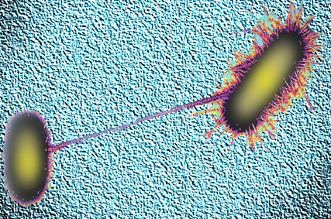
קוניוגציה = רבייה זוויגית (מינית) של חיידקים
צילום במיקרוסקופ אלקטרוני של חיידקים המצויים בתהליך קוניוגציה.
AJ Cann at flickr
לעתים, הקוניוגציה מכונה "רבייה מינית" אף על פי שהיא אינה גורמת לעלייה במספר החיידקים, משום שהיא מתקיימת רק דרך מגע ישיר בין שני חיידקים, תא תורם ותא מקבל, ונוצר תא שיש בו צירופים תורשתיים חדשים, (ואותם יוריש גם לצאצאיו הנוצרים בדרך של חלוקת התא – רבייה אל זוויגית).
אנימציה המתארת קוניוגציה (הרחבה מעבר לנדרש על פי הסילבוס)

Slide 5
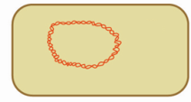
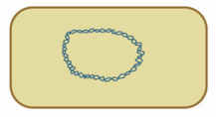
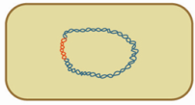
טרנספורמציה וטרנסדוקציה
טרנספורמציה
העברת חומר תורשתי מחיידק אחד לאחר ללא מגע ביניהם.
לעתים רחוקות מאוד, ייתכן שמקטע DNA קטן יֵצא מחיידק אחד (חי או מת( אל הסביבה ויחדור אל חיידק אחר.
אם המקטע שעבר ישתלב ב-DNA של החיידק המקבל, יתקבל חיידק רקומביננטי שיש בו צירוף גנים חדש, שיעבור גם לצאצאיו.
מקטע DNA
קטן
חיידק תורם
חיידק מקבל
חיידק רקומביננטי
סרטון קצר. מתאר טרנספורמציה
טרנסדוקציה
העברת חומר תורשתי מחיידק אחד לאחר, דרך בקטריופאז' (וירוס התוקף חיידקים). הבקטריופאז' תוקף תא חיידק אחד, מתרבה בתוכו ולאחר מכן גורם לפיצוצו.
הבקטריופאז'ים החדשים שמשתחררים בפיצוץ חודרים לחיידקים אחרים, וחוזר חלילה.
לעתים, הבקטריופאז'ים שנוצרו מכילים מקטע DNA של החיידק, והם מעבירים אותו
לחיידק הבא. וכך נוצר חיידק רקומביננטי.
עוד פירוט על תהליך הטרנסדוקציה - ראו במצגת העוסקת בווירוסים.
אנימציה המתארת תהליך טרנסדוקציה.

Slide 6
שאלה 1
שאלה 1:
תהליך הקוניוגציה תואר לראשונה על ידי החוקרים האמריקנים לדרברג וטייטום,
שבעקבות תגליתם זכו בפרס נובל לרפואה בשנת 1958.
להלן תיאור מחקרם:
חיידקי E.coli יכולים לגדול על מצע מזון דל המכיל סוכר, מלחים וּוִיטמינים מסוימים,
והם מייצרים מחומרים אלו את כל החומרים הדרושים לבניית התא ולתפקודו, לדוגמה,
את החומצות האמיניות הדרושות לבניית חלבוני התא.
החוקרים לקחו שני זנים מוטנטיים של החיידק, שעקב מוטציות, לא נוצרים אצלם אנזימים הקשורים ליצירת חומרים מסוימים, ולכן הם אינם יכולים לייצר אותם.
החיידקים אינם יכולים לגדול על מצע מזון דל, אלא אם הוספו לו חומרים אלה.
ראו את תיאור הניסוי בתרשים שבשקף הבא.

Slide 7
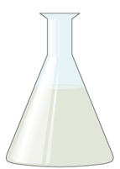
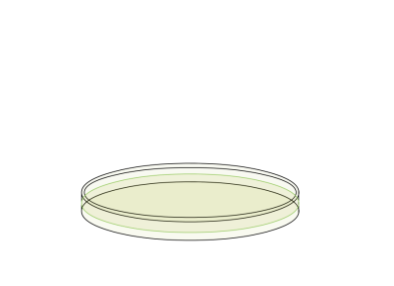
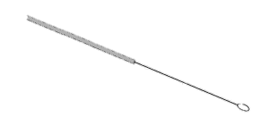
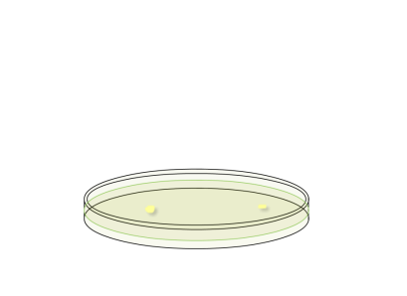
שאלה 1 המשך
החוקרים לקחו שני זנים מוטנטים:
זן א' אינו יכול לייצר את החומרים A, B, C.
זן ב' אינו יכול לייצר את החומרים D, E, F.
בשלב הראשון, עורבבו שני הזנים וגודלו יחד על מצע מזון המכיל את ששת החומרים הנ"ל.
בשלב השני, הועברה תערובת החיידקים
למצע מזון דל, שאינו כולל את החומרים הנ"ל
התוצאה: רוב החיידקים מתו, אך מעט חיידקים שרדו, והתרבו, ולכן התפתחו מעט מאוד מושבות.
א. מדוע בשלב הראשון של הניסוי גודלו החיידקים על קרקע מזון
שהכילה את ששת החומרים?
ב. הסבירו מדוע אפשר להסביר את התוצאות כנובעות מתהליך קוניוגציה?

Slide 8
תשובה
שאלה 1:
מדוע בשלב הראשון של הניסוי גודלו החיידקים על קרקע מזון שהכיל את ששת החומרים?
הסבירו מדוע אפשר להסביר את התוצאות כנובעות מתהליך קוניוגציה?
תשובה:
בשלב הראשון של הניסוי, הכילה קרקע המזון את ששת החומרים שהחיידקים אינם יכולים לייצרם, ולכן יכלו שני הזנים לגדול ולהתרבות. במקצת החיידקים התרחש תהליך קוניוגציה, שבמהלכו עברו מהחיידק התורם קטעי DNA המכילים את הגנים שנפגעו בחיידק המקבל.
החיידקים הרקומביננטים שנוצרו יכולים לגדול על מצע מזון דל.
שאר החיידקים שלא התרחשה בהם קוניוגציה, או חיידקים שעברו קוניוגציה אך לא קיבלו את הגנים הלקויים אצלם, לא שרדו בשלב השני ומתו.
התקבל חיידק רקומביננטי
שיכול לגדול על מצע דל
קטעי DNA המכילים את הגנים
שנפגעו בחיידק המקבל

Slide 9
שאלה 2
שאלה 2: שאלת אתגר!!
אפשר להסביר את התוצאות כנובעות גם מתהליך טרנספורמציה, כלומר מעבר של קטעי DNA מחיידק לחיידק ללא מגע ביניהם. הציעו ניסוי שיפסוק אם השינוי בחיידקים נגרם מתהליך קוניוגציה או מתהליך טרנספורמציה.

Slide 10
תשובה
שאלה 2:
תשובה:
שלבי הניסוי:
א. מגדלים את שני הזנים בנפרד על מצע מזון נוזלי. בשלב זה תתאפשר דיפוזיה של קטעי DNA מהחיידקים אל המצע הנוזלי. לאחר מכן מפרידים בין החיידקים לבין מצע המזון. מצע המזון ללא החיידקים נקרא תסנין.
ב. מוסיפים לחיידקים מזן א' תסנין מזן ב' ולהפך + את שלושת החומרים החסרים לכל אחד מהזנים). בשלב זה תתאפשר טרנספורמציה.
ג. לאחר מכן מעבירים אותם לקרקע מזון דל. אם לא יגדלו חיידקים, נוכל להסיק כי אין די בדיפוזיה של קטעי DNA מחיידק לחיידק בתהליך טרנספורמציה, אלא נחוץ גם מגע של ממש ביניהם.
דרך שנייה לפתרון השאלה הזו, היא תוך שימוש בעיקרון שקוניוגציה מחייבת שהחיידק התורם יהיה חי. שלבי הניסוי:
א. הורגים את אחד מהזנים. לדוגמה את זן ב'.
ב. מגדלים יחד את זן א' עם זן ב' המת על אותו קרקע מזון נוזלי שאליו מוסיפים את שלושת החומרים החסרים לזן א' A, B ו-C. בשלב זה תתאפשר טרנספורמציה.
ג. לאחר מכן מעבירים את זן א' לקרקע מזון דל. אם לא יגדלו חיידקים, נוכל להסיק כי אין די בדיפוזיה של קטעי DNA מחיידק לחיידק בתהליך טרנספורמציה, אלא נחוץ גם מגע של ממש ביניהם.
העשרה: ניסוי שבו מבוצעת טרנספורמציה – הכנסת קטעי DNA לתאים.

Slide 11
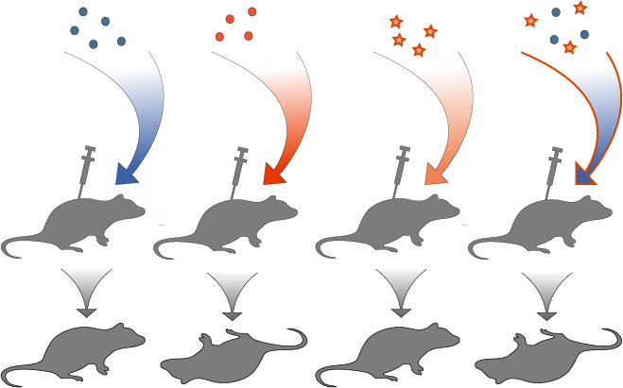
שאלה 3: שילוב עם שלבי החקר המדעי* (הסבר נחיצות הבקרה)
שאלה 3: בשנת 1928 התגלה תהליך הטרנספורמציה בחיידקי פנימוקוקוס על ידי החוקר גריפית. בחיידק זה ידועים שני זנים:
זן אלים (S) - הגורם לדלקת ריאות בעכברים. לזן החיידק האלים יש קופסית, שהיא שכבה סוכרית המצויה מסביב לדופן תא החיידק ומגנה עליו ממערכת החיסון של העכבר.
זן בלתי אלים (R) –זן החיידק הבלתי אלים הוא חסר קופסית, ולכן מערכת החיסון של
העכבר תוקפת אותו בהצלחה, והוא אינו מצליח להתרבות ולגרום למחלה.
גריפית הזריק חיידקים לארבע קבוצות של עכברים כמתואר בתרשים:
קבוצה ראשונה
חיידקי R חיים
קבוצה שנייה
חיידקי S חיים
קבוצה שלישית
חיידקי S מתים
קבוצה רביעית
חיידקי S מתים+
חיידקי R חיים
א. הסבירו מדוע אפשר להסביר
את התוצאות כנובעות
מתהליך טרנספורמציה.
ב. מדוע בטוח שהשינוי שחל
בעכברים לא נבע מתהליך
קוניוגציה?
ג. קבוצה ג' היא אחת הבקרות
הבקרה בניסוי. הסבירו מדוע.
* תרגול מיומנויות הנדרשות בבחינת
הבגרות במעבדה.
תוצאות
העכברים:
חיים
מתים
חיים
מתים

Slide 12
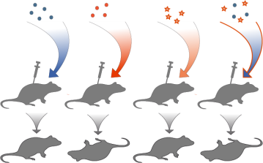
תשובה
שאלה 3:
תשובה:
א. קטעי DNA הכוללים את הגנים הקשורים לייצור הקופסית עברו מהחיידקים המתים
האלימים אל החיידקים הבלתי אלימים. עקב כך החלו החיידקים לייצר קופסית והפכו
לאלימים, ולכן חלו העכברים ומתו.
ב. קוניוגציה נוצרת בין שני חיידקים חיים. במקרה זה, החיידקים מהזן האלים היו מתים.
ג. לעכברים מקבוצה ג' הוזרקו רק
חיידקים מתים מזן אלים. בקרה זו שוללת
אפשרות שהחיידקים לא הומתו כהלכה ומקצתם נשארו חיים, ומאשרת את המסקנה שהעכברים בקבוצה הרביעית מתו מחיידקים בלתי אלימים
שעברו טרנספורמציה, ולא מחיידקים אלימים
שלא הומתו כהלכה.
(גם הקבוצה הראשונה והקבוצה השנייה מהוות
בקרה, המאשרת שהחיידקים הלא-אלימים אינם
גורמים למחלה, ושהחיידקים האלימים הם במצב תקין והם אכן גורמים למחלה).
בקרה (ביקורת) היא מערכת ניסוי נוספת, השונה ממערכת הניסוי בגורם אחד בלבד. אם יש הבדל בין תוצאות הבקרה ותוצאות הניסוי, אפשר לייחס אותו להשפעת הגורם השונה ביניהן.
חיידקי R חיים
חיידקי S חיים
חיידקי S מתים
חיידקי S מתים+
חיידקי R חיים

Slide 13
שאלה 4: לרבייה זוויגית יש יתרון בסביבה שהתנאים בה משתנים
שאלה 4:
חיידקים מתרבים רבייה אל-זוויגית בעזרת חלוקת תא, והתאים הנוצרים זהים לתא ההורה.
לעתים, הקוניוגציה מכונה "רבייה מינית=רבייה אל-זוויגית" אף על פי שהיא אינה גורמת לעלייה במספר החיידקים, משום שהיא מתקיימת רק דרך מגע ישיר בין שני חיידקים,
תא תורם ותא מקבל, ונוצר תא שיש בו צירופים תורשתיים חדשים.
לרבייה האל-זוויגית יש יתרון בסביבה שהתנאים בה קבועים, ואילו לרבייה הזוויגית יש
יתרון בסביבה שהתנאים בה משתנים. הסבירו מדוע.

Slide 14
תשובה
שאלה 4:
חיידקים מתרבים רבייה אל-זוויגית בעזרת חלוקת תא, והתאים הנוצרים זהים לתא ההורה.
לעתים, הקוניוגציה מכונה "רבייה מינית=רבייה אל-זוויגית" אף על פי שהיא אינה גורמת לעלייה במספר החיידקים, משום שהיא מתקיימת רק דרך מגע ישיר בין שני חיידקים,
תא תורם ותא מקבל, ונוצר תא שיש בו צירופים תורשתיים חדשים.
לרבייה האל-זוויגית יש יתרון בסביבה שהתנאים בה קבועים, ואילו לרבייה הזוויגית יש
יתרון בסביבה שהתנאים בה משתנים. הסבירו מדוע.
תשובה:
בסביבות חיים יציבות שתנאי הסביבה בהן קבועים, לאחידות הגנטית של צאצאים הנוצרים ברבייה אל-זוויגית יש יתרון:
הורה ששרד בהצלחה ואף העמיד צאצאים - פירוש הדבר שהוא מותאם לתנאי הסביבה, ולפיכך גם צאצאיו, הזהים לו, יהיו מותאמים לתנאי הסביבה.
בסביבות חיים שתנאי הסביבה בהן אינם קבועים, האחידות הגנטית עלולה להיות חיסרון:
אם ישתנו תנאי הסביבה, עלול להיווצר מצב שכל הצאצאים של אותו ההורה, הזהים זה לזה מבחינה גנטית, לא יהיו מותאמים לסביבה ולא יצליחו לשרוד. לעומת זאת, ברבייה זוויגית נוצרת שונות באוכלוסיות; נוצר מגוון גדול של צאצאים בעלי צירוף גנים שונה. ולכן, אם תנאי הסביבה ישתנו, יש הסתברות גבוהה יותר לכך שיימצאו פרטים המותאמים לתנאים החדשים, והם ישרדו ויתרבו.

Slide 15
שאלה 5: לרבייה זוויגית יש יתרון בסביבה שהתנאים בה משתנים
שאלה 5:
כיום, אחת הבעיות המרכזיות ברפואה היא שאוכלוסיות החיידקים נעשות עמידות
יותר ויותר למגוון רחב של תרופות אנטיביוטיות (נעסוק בכך בהרחבה במצגת הדנה
בנושא האנטיביוטיקה). בין האדם לחיידקים מתקיימת "מלחמה" המתנהלת צעד אחר צעד: האדם מייצר אנטיביוטיקה חדשה ומשתמש בה לריפוי מחלות; עם הזמן, אוכלוסיות החיידקים הנחשפות לאנטיביוטיקה נעשות עמידות; האדם יוצר אנטיביוטיקה אחרת, וחוזר חלילה.
תכונת העמידות מועברת מחיידק לחיידק בתהליך קוניוגציה (טרנספורמציה או טרנסדוקציה).
נתונים אלו ממחישים את יתרונות הרבייה הזוויגית (עבור החיידקים, כמובן!) בסביבה שהתנאים בה משתנים. הסבירו את המשפט.

Slide 16
תשובה
שאלה 5:
כיום, אחת הבעיות המרכזיות ברפואה היא שאוכלוסיות החיידקים נעשות עמידות
יותר ויותר למגוון רחב של תרופות אנטיביוטיות (נעסוק בכך בהרחבה במצגת הדנה
בנושא האנטיביוטיקה). בין האדם לחיידקים מתקיימת "מלחמה" המתנהלת צעד אחר צעד: האדם מייצר אנטיביוטיקה חדשה ומשתמש בה לריפוי מחלות; עם הזמן, אוכלוסיות החיידקים הנחשפות לאנטיביוטיקה נעשות עמידות; האדם יוצר אנטיביוטיקה אחרת, וחוזר חלילה.
תכונת העמידות מועברת מחיידק לחיידק בתהליך קוניוגציה (טרנספורמציה או טרנסדוקציה).
נתונים אלו ממחישים את יתרונות הרבייה הזוויגית (עבור החיידקים, כמובן!) בסביבה שהתנאים בה משתנים. הסבירו את המשפט.
תשובה:
התנאים בסביבת החיידקים משתנים, בכל פעם נוספת אליה אנטיביוטיקה מסוג אחר. בקוניוגציה, לעתים עוברים מחיידק לחיידק גנים המקנים לו עמידות בפני אנטיביוטיקה (ולעתים בפני כמה סוגי אנטיביוטיקה). מובן שסיכויי חיידקים אלו לשרוד ולהתרבות גבוהים יותר.

Slide 17
סיכום: רבייה אל-זוויגית – יתרונות וחסרונות
חיידקים מתרבים ברבייה אל-זוויגית בדרך של חלוקת התא.
כל הצאצאים המתקבלים ברבייה אל-זוויגית זהים מבחינה גנטית ליצור שהתקבלו ממנו,
וזהים זה לזה.
מהו היתרון של רבייה אל-זוויגית להמשך קיום המין?
בסביבות חיים יציבות שתנאי הסביבה בהן קבועים, לאחידות הגנטית של צאצאים הנוצרים ברבייה אל-זוויגית יש יתרון:
הורה ששרד בהצלחה ואף העמיד צאצאים - פירוש הדבר שהוא מותאם לתנאי הסביבה,
ולפיכך גם צאצאיו, הזהים לו, יהיו מותאמים לתנאי הסביבה.
ומהו החיסרון של רבייה אל-זוויגית להמשך קיום המין?
בסביבות חיים שתנאי הסביבה בהן אינם קבועים, האחידות הגנטית עלולה להיות חיסרון:
אם ישתנו תנאי הסביבה, עלול להיווצר מצב שכל הצאצאים של אותו ההורה, הזהים זה לזה מבחינה גנטית, לא יהיו מותאמים לסביבה ולא יצליחו לשרוד.

Slide 18
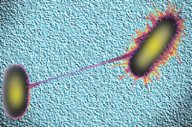
סיכום: רבייה זוויגית – יתרונות וחסרונות
הקוניוגציה, המכונה רבייה זוויגית (מינית),
(ונוסף על כך, גם תהליכי הטרנספורמציה והטרנסדוקציה),
גורמת להגדלת השונות באוכלוסיות החיידקים:
היא מאפשרת יצירת חיידקים רקומביננטים
בעלי צירוף גנים חדש.
בסביבה שהתנאים בה משתנים, יש יתרון לרבייה הזוויגית, מכיוון שיש סבירות גבוהה יותר שיימצאו באוכלוסייה פרטים המותאמים לסביבה החדשה, והם ישרדו ויתרבו (בתהליך ברירה טבעית), וכך המין לא ייכחד.
החיסרון של רבייה זוויגית הוא שהיא מותנית ביצירת קשר עם "בני זוג", שאינם תמיד בנמצא.
AJ Cann at flickr
© freerange Stock Archives
השונוּת הגנטית היא זו המאפשרת את הברירה הטבעית, הגורמת להתפתחות התאמות לסביבה, להשתנות האוכלוסיות ולהתפתחות מינים חדשים במהלך האבולוציה.

Slide 19
סיכום: קוניוגציה, טרנספורמציה וטרנסדוקציה
חיידקים מתרבים ברבייה אל-זוויגית דרך חלוקת התא. התאים הנוצרים זהים במטענם הגנטי
לתא ההורה.
שונות באוכלוסיות החיידקים נוצרת עקב מוטציות ועקב מעבר חומר גנטי בין חיידקים
בתהליכים הבאים:
קוניוגציה העברת DNA בין חיידק לחיידק, דרך מגע ישיר ביניהם (דרך שערית).
טרנספורמציה העברת חומר תורשתי מחיידק אחד לאחר, ללא מגע ביניהם (ה-DNA יוצא
לסביבה, וממנה נכנס אל חיידק אחר).
טרנסדוקציה העברת חומר תורשתי מחיידק לחיידק, בעזרת בקטריופאז' (וירוס שתוקף
חיידקים).
תהליך שבו נוצרים צירופים תורשתיים חדשים בעקבות מעבר DNA מפרט אחד לאחר נקרא
רקומבינציה.
לרבייה האל-זוויגית יש יתרון בסביבה שהתנאים בה קבועים, ואילו לרבייה הזוויגית יש
יתרון בסביבה שהתנאים בה משתנים.
מונחים (מהסילבוס): חלוקת תא, טרנסדוקציה, טרנספורמציה, קוניוגציה, רבייה אל-זוויגית, רבייה זוויגית, רקומבינציה.

Slide 20
שאלה 6
שאלה 6: בגרות תשס"ד
תארו שלוש דרכים שבהן מתקבלים (שלא דרך מוטציה או הנדסה גנטית) תאי חיידקים
שהם שונים במטענם הגנטי מתא האם.

Slide 21
תשובה
שאלה 6: בגרות תשס"ד
תארו שלוש דרכים שבהן מתקבלים (שלא דרך מוטציה או הנדסה גנטית) תאי חיידקים
שהם שונים במטענם הגנטי מתא האם.
תשובה:
קוניוגציה: העברת חומר תורשתי (DNA), מחיידק אחד לחיידק אחר, דרך מגע ישיר, בעזרת היצמדות של החיידק התורם לחיידק המקבל.
טרנספורמציה: העברת חומר תורשתי (DNA), מחיידק אחד לחיידק אחר, ללא מגע ישיר בין החיידק התורם לחיידק המקבל.
טרנסדוקציה: העברת חומר תורשתי (DNA), מחיידק אחד לחיידק אחר בעזרת וירוס.

Slide 22
שאלה 7: שילוב עם שלבי החקר המדעי* (הסבר נחיצות הבקרה) – הרחבה
שאלה 7:
חוקרים במעבדה העלו השערת מחקר האומרת שזן X של חיידקים יכול לעבור טרנספורמציה
ב־ 4°C.
כדי לבחון את ההשערה שלהם לקחו החוקרים שתי מבחנות חיידקים:
במבחנה א' שמו חיידקים מזן X הרגישים לאנטיביוטיקה קנימיצין (האנטיביוטיקה הורגת אותם). למצע הגידול שלהם הוסיפו מיצוי DNA של חיידקים העמידים לקנמיצין.
במבחנה ב' שמו אותה כמות של חיידקים, אך הפעם בלא DNA במצע הגידול.
את שתי המבחנות שמו החוקרים ב־ 4°C צלזיוס לאורך 24 שעות.
בתום פרק זמן זה, העבירו החוקרים את החיידקים לגידול על צלחות המכילות קנמיצין.
לאחר כמה ימים התפתחו בשתי הצלחות מעט מושבות חיידקים כמתואר בציור:
מושבת חיידקים
א. לדעתכם, האם הוכיחו החוקרים את השערת המחקר?
ב. מבחנה ב' היא בקרה (ביקורת) בניסוי. הסבירו מדוע היא נחוצה.
* תרגול מיומנויות הנדרשות בבחינת
הבגרות במעבדה.
חיידקים ממבחנה ב'
חיידקים ממבחנה א'

Slide 23
תשובה
שאלה 7:
תשובה:
א. החוקרים לא הצליחו להוכיח את השערת המחקר. אם ההשערה הייתה נכונה היינו מצפים לראות מספר גבוה במידה ניכרת של מושבות בצלחת שבה נזרעו חיידקים שגדלו בנוכחות DNA של חיידקים עמידים, לעומת חיידקים שגדלו בלא נוכחות DNA זר, שלא היה להם סיכוי לעבור טרנספורמציה. בפועל התקבל מספר דומה של מושבות.
ייתכן שמקורן של מושבות אלו הוא בזיהום על ידי חיידקים מבחוץ) או מוטציה של החיידקים במבחנת המקור.
ב. כדי שיהיה אפשר לבחון את יעילות הטרנספורמציה יש צורך להשוות חיידקים שעברו את הטיפול לחיידקים מאותו הסוג שלא עברו את הטיפול, ולכן נדרשת מבחנת ביקורת.
מושבת חיידקים
חיידקים ממבחנה ב'
חיידקים ממבחנה א'

Slide 24
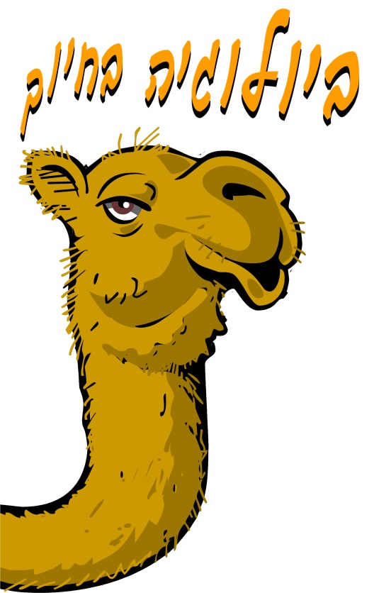
שאלה 8: ביולוגיה בחיוך
שאלה 8:
טרה הבקטריה רצתה שינוי!
כל החברים שלה הלכו שוב לשחק על צלחת האגר עם פניצילין ורק היא
נשארה בבית משום שאינה עמידה לאנטיביוטיקה. טרה החליטה שהיא
חייבת להשיג עמידות לפניצילין, לפני שלא יישארו לה חברים בכלל.
סמנו נכון/ לא נכון על המשפטים הבאים:
א. הדרך המהירה והבטוחה ביותר להשיג עמידות היא להמתין למוטציה ב־DNA
של טרה, שתהפוך אותה לעמידה.
ב. טרה יכולה לעבור טרנסדוקציה על ידי בקטריופאג' אקראי מן הרחוב ולפתח עמידות.
ג. מלבד החוסר בעמידות, טרה רואה בעצמה חיידק מושלם ולא הייתה רוצה לשנות
דבר. לכן תהליך הקוניוגציה אינו מתאים לה.
אני מושלמת....
אני רק לא עמידה....
טרה
24

Slide 25
תשובה
שאלה 8:
סמנו נכון/ לא נכון על המשפטים הבאים:
א. הדרך המהירה והבטוחה ביותר להשיג עמידות היא להמתין למוטציה
ב־DNA של טרה, שתהפוך אותה לעמידה.
לא נכון – מוטציות אינן דבר שכיח. נוסף על כך הן אירוע אקראי לחלוטין. גם אם
תתרחש מוטציה, אין שום ביטחון שהיא תביא לעמידות לאנטיביוטיקה.
ב. טרה יכולה לעבור טרנסדוקציה על ידי בקטריופאג' אקראי מן הרחוב ולפתח עמידות.
לא נכון – כדי לפתח עמידות הטרנסדוקציה צריכה להתבצע על ידי בקטריופאג' שתקף
חיידק עמיד (כך יש סיכוי שהוא נושא אתו את הגן לעמידות), ולא על ידי בקטריופאז' אקראי.
ג. מלבד החוסר בעמידות, טרה רואה בעצמה חיידק מושלם ולא הייתה רוצה לשנות
דבר. לכן תהליך הקוניוגציה אינו מתאים לה.
נכון – יחד עם הגן לעמידות יכולים לעבור גנים נוספים מן החיידק התורם ולשנות את
התכונות של טרה.
אני מושלמת....
אני רק לא עמידה....
טרה
25

